Slide 1
IP Address

Slide 2


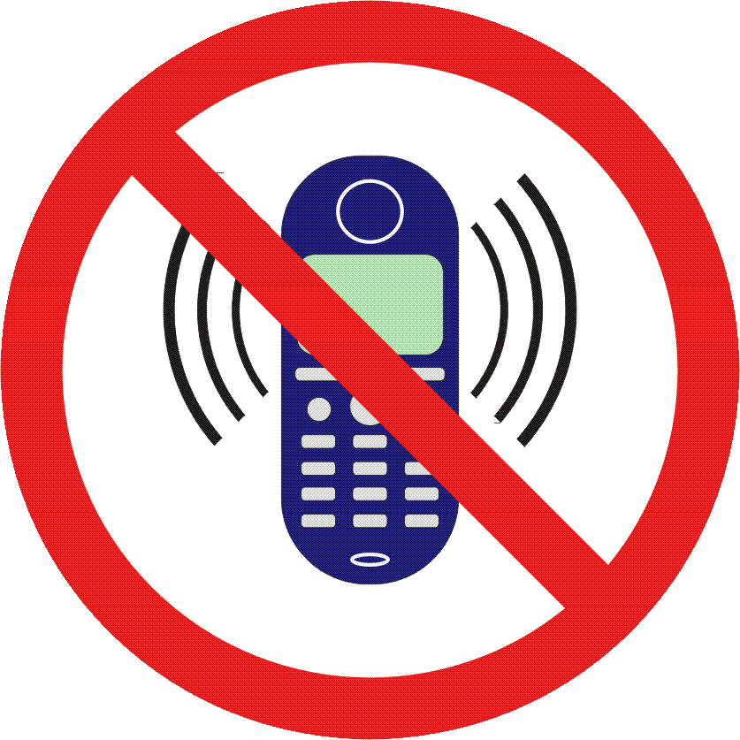




Slide 3
Pengertian IP Address
IP Address atau Alamat IP adalah alamat yang menjadi tanda pengenal untuk setiap host yang terhubung ke jaringan dengan TCP/IP (internet), berdasarkan aturan dari Internet Protocol (IP)
Setiap host yang akan terhubung ke jaringan yang berbasis TCP/IP, harus memiliki IP address.
IP Address bersifat unik, artinya dalam satu jaringan tidak ada dua host atau lebih yang menggunakan alamat IP yang sama

Slide 4
Format IP Address (V4)
IP Address terdiri dari bilangan biner 32 bit yang dibagi dalam 4 oktet, dan dituliskan dalam format 4 kelompok bilangan desimal
Sebagian oktet (kelompok 8 bit) pertama dari IP Address menunjukkan Alamat Jaringan dan oktet yang lainnya menunjukkan Alamat Host

Slide 5
Format IP Address (V4)
32 bit
11000000
10101000
00000000
00101000
192 . 168 . 0 . 40
Alamat Jaringan
Alamat Host

Slide 7
192.168.0.2
192.168.0.3
192.168.0.4
192.168.0.5

Slide 8
192.168.0.2
192.168.0.3
192.168.0.4
192.168.0.5
192.168.0.0

Slide 9
192.168.0.2
192.168.0.3
192.168.0.4
192.168.0.5
192.168.0.0
192.168.1.0
192.168.1.2
192.168.1.3
192.168.1.4
192.168.1.5

Slide 10
192.168.0.2
192.168.0.3
192.168.0.4
192.168.0.5
192.168.0.0
ROUTER
192.168.0.1
192.168.1.1
192.168.1.0
192.168.1.2
192.168.1.3
192.168.1.4
192.168.1.5

Slide 11
Klassifikasi IP Address
IP Address Klas A
32 bit
0 . . . . . . .
. . . . . . . .
. . . . . . . .
. . . . . . . .
Alamat
Jaringan
Alamat
Host
Range: 1 . 0 . 0 . 0 sampai 127 . 255 . 255 . 255

Slide 12
Klassifikasi IP Address
IP Address Klas B
32 bit
10 . . . . . .
. . . . . . . .
. . . . . . . .
. . . . . . . .
Alamat
Jaringan
Alamat
Host
Range: 128 . 0 . 0 . 0 sampai 191 . 255 . 255 . 255

Slide 13
Klassifikasi IP Address
IP Address Klas C
32 bit
110 . . . . .
. . . . . . . .
. . . . . . . .
. . . . . . . .
Alamat
Jaringan
Alamat
Host
Range: 192 . 0 . 0 . 0 sampai 223 . 255 . 255 . 255

Slide 14
Klassifikasi IP Address
Zone Distribusi IP Address Klas C
(RFC 1519)
194.0.0.0 - 195.255.255.255 Eropa
198.0.0.0 - 199.255.255.255 Amerika Utara
200.0.0.0 - 201.255.255.255 Amerika Tengah & Selatan
202.0.0.0 - 203.255.255.255 Asia & Pasifik

Slide 15
Klassifikasi IP Address
IP Address Klas D
32 bit
1110
. . . . . . . . . . . . . . . . . . . . . . . . . . . .
Alamat
Multicast
Range: 224 . 0 . 0 . 0 sampai 239 . 255 . 255 . 255
Multicast: Pengiriman data sekaligus ke sejumlah besar jaringan penerima,
yang dilakukan oleh router multicast khusus

Slide 16
Klassifikasi IP Address
IP Address Klas E
32 bit
11110
. . . . . . . . . . . . . . . . . . . . . . . . . . . .
Alamat khusus untuk
Experimen dan Cadangan
Range: 240 . 0 . 0 . 0 sampai 247 . 255 . 255 . 255

Slide 17
Kategori IP Address
IP Static: Merupakan IP Address yang secara permanen dimiliki oleh sebuah mesin
IP Dynamic: IP Address pada sebuah mesin yang selalu berubah sesuai dengan pemakaian IP Address dalam jaringan pada saat itu, yang diatur oleh DHCP Server

Slide 18
Kategori IP Address
IP Privat: IP Address dengan alamat jaringan yang khusus digunakan untuk pengalamatan dalam jaringan lokal
10 . 0 . 0 . 0
172. 16 . 0 . 0
192 . 168 . 0 . 0
IP Public: IP Address yang digunakan di Internet pada umunya.

Slide 19
IP Address khusus
0.0.0.0 : sebuah host yang baru diboot (belum memilik IP Address)
127.0.0.1 : IP Loopback, menunjuk ke host itu sendiri
n.0.0.0, n.n.0.0, atau n.n.n.0 : IP sebuah jaringan
255.255.255.255 : Broadcast dalam jaringan sendiri
n.255.255.255, n.n.255.255, atau n.n.n.255 : broadcast ke jaringan luar (dengan alamat n)

Slide 20
MAC Address
Media Access Control, merupakan identitas permanen dari sebuah network interface
Terdiri bilangan heksadesimal 48 bit yang dibagi dalam 6 oktet, contoh:
08:00:09:3A:20:1B
Alamat ethernet terdiri dari: Kode Multicast (1 bit pertama), Vendor Code (23 bit), dan Globally Administered Address (24 bit)
Sistem penomoran dan pendaftaran diatur oleh IEEE
Kode Vendor didokumentasikan dalam RFC 1700

Slide 21
Binary Notation
01110101 10010101 00011101 11101010

Slide 22
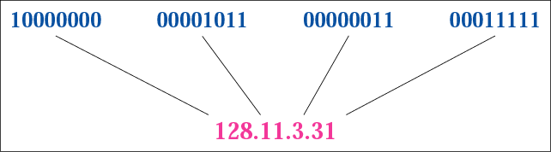
Figure 4-1
Dotted-decimal notation

Slide 23
Hexadecimal Notation
0111 0101 1001 0101 0001 1101 1110 1010
75 95 1D EA
0x75951DEA

Slide 24
Example 1
Change the following IP address from binary notation to dotted-decimal notation.
10000001 00001011 00001011 11101111
Solution
129.11.11.239

Slide 25
Example 2
Change the following IP address from dotted-decimal notation to binary notation:
111.56.45.78
Solution
01101111 00111000 00101101 01001110

Slide 26
Example 3
Find the error in the following IP Address
111.56.045.78
Solution
There are no leading zeroes in
Dotted-decimal notation (045)

Slide 27
Example 3 (continued)
Find the error in the following IP Address
75.45.301.14
Solution
In decimal notation each number <= 255
301 is out of the range

Slide 28
Example 4
Change the following binary IP address
Hexadecimal notation
10000001 00001011 00001011 11101111
Solution
0X810B0BEF or 810B0BEF16

Slide 29
E-MAIL

Slide 30
E-Mail
Sumber daya Internet yang paling penting dan paling banyak dipakai adalah surat elektronis atau yang lebih dikenal dengan sebutan e-mail.
Dengan menggunakan e-mail, setiap orang di Internet dapat mentransmisikan suatu pesan teks ke siapapun juga yang ada di Internet.

Slide 31
Electronic mail adalah salah satu sarana komunikasi yang cukup handal, perbandingannya dengan mail adalah waktu pengirimannya yang sangat cepat.
Proses penyampaian electronic mail dapat dianalogikan dengan penyampaian surat oleh Kantor Pos dan Giro.
Proses ini disebut "store and forward".

Slide 32
Alamat yang dituju harus ditentukan dan kemudian surat tadi diletakkan di kotak pos, kemudian mobil pos akan mengambil surat tersebut untuk dibawa ke kantor pos terdekat, dari kantor pos asal kemudian surat tadi dikirim ke kantor pos terdekat dengan alamat tujuan dan akhirnya dari kantor pos tadi surat tersebut dikirim ke kotak pos tujuan.
Mail akan dikirim dengan menggunakan protocol-protocol tertentu. Ini dilakukan oleh Message Transfer Agent (MTA).
Untuk membaca e-mail, user menggunakan User Agent yang juga lazim disebut mail reader seperti : pine, elm, PC-EUDORA., MS Outlook.

Slide 33
Bagaimana cara e-mail disampaikan?
Setelah pesan dikirimkan ke provider, maka pesan itu akan berjalan melalui lusinan Komputer sebelum sampai ke tujuan. Di setiap tempat, pesan tersebut ditahan sebentar, sementara komputer merakit sejumlah pesan untuk dikirim ke tempat berikutnya.
Berkat penundaan sesaat, lalu lintas di Internet justru menjadi lebih efisien.

Slide 34
Arsitektur E-Mail
Memiliki alamat yang unik
Bukan pelayanan end to end (mesin pengirim dan penerima tidak perlu berkomunikasi secara langsung)
Proses store and forward

Slide 35
Keuntungan e-Mail
Pengirimannya cepat, dari setengah jam sampai sehari.
Sangat murah biayanya, yakni beberapa detik dari pulsa telepon, baik di dalam maupun ke luar
negeri.
Dapat mengirimkan banyak surat dengan mudah.
Surat yang datang dapat dengan mudah dicatat dan dikembalikan pengirimnya, atau disampaikan kepada orang lain.

Slide 36
Kerugian e-Mail
e-Mail tidak selalu sampai. Kesalahan sedikit saja pada alamatnya sudah cukup untuk menggagalkan pengiriman.
Tidak semua orang melihat e-mail mereka secara teratur.

Slide 37
Protokol yang digunakan dalam e-mail
Simple Mail Transfer Protocol (SMTP)
Digunakan dalam Internet untuk mengirimkan electonic mail (E-mail).
Cara kerja SMTP menggunakan port TCP nomer 25. SMTP menggunakan beberapa spool dan queue. Pesan yang dikirim oleh SMTP akan dikirimkan dalam queue.
SMTP akan menghindari membalas pesan dari queue jika dihubungkan ke remote machine.
Jika pesan tidak dapat dibalas dengan waktu yang telah ditentukan
maka pesan akan dikembalikan ke pengirim atau dipindahkan. Interaksi antara message ke User Agent dan ke Message Transfer Agent hingga diterima oleh Penerima.

Slide 38
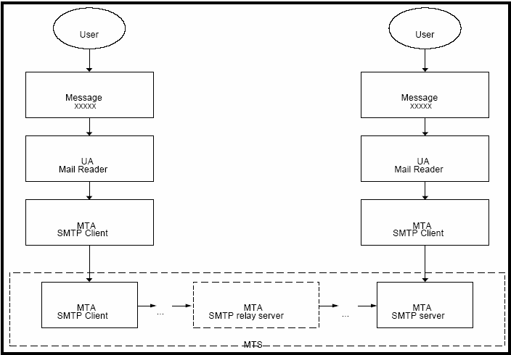
Gambar Interaksi antara User, User Agent dan Message Transfer Agent

Slide 39
POP (Post Office Protocol)
Suatu protocol yang dirancang untuk mengirimkan pesan e-mail dari server ke mail cilent.
User yang mempunyai mail menyimpan dalam mailbox pada server. User dalam hal ini adalah POP client mengakses pesan yang disimpan menggunakan POP. Menjawab atau membuat mail baru digerakkan
oleh client yang menyimpannya melalui SMTP. Mail dikirim dari client yang tidak memerlukan host yang lain untuk mengirimkan mail atau mengirim mail langsung ke penerima jarak jauh. POP server juga tidak relay mail untuk client.

Slide 40
Gambar Sistem POP (Post Office Protocol)

Slide 41
Alamat e-Mail
Bentuk pengalamatan E-mail :
nama-user@nama-host.nama domain
contoh :
imam_muiz@telkom.net
user01@kursus.gunadarma.ac.id

Slide 42
Tampilan layar e-mail
To : ade@indosat.net.id (berisi alamat tujuan)
From : Santi < user01@kursus.gunadarma.ac.id > berisi POP mail beserta nama yang sebenarnya
Subject : berisi topik dari surat
Cc : Carbon Copy untuk mengirimkan ke alamat lain
Bcc : Blank Carbon Copy untuk mengirimkan ke alamat lain tanpa penerima mengetahui
alamat yang dikirim tersebut
Attachment : untuk mengirimkan file

Slide 43
Pemakaian e-mail
Menjalankan program email
Mengirim surat
Membaca surat yang masuk
Membalas surat
Menghapus surat
Keluar dari program

Slide 44
Menjalankan program email
Pada saat memulai program email seperti layaknya memulai program yang lain, yaitu dengan mengklik ganda sebuah icon atau dengan memilih nama program tersebut dari sebuah menu.
Setelah memulai berjalan, program email akan memperlihatkan isi dari mailbox atau memperlihatkan daftar seluruh kotak surat yang ada.

Slide 45
Mailling List
Merupakan sarana intenet yang memungkinkan untuk mengirim email ke sejumlah besar orang.
Biasanya berfungsi sebagai forum diskusi untuk orang-orang yang tertarik pada topik-topik yang sama.

Slide 46
Contoh alamat Mailing List
Jika tertarik dengan dunia musik,
Maka dapat melihat list of Musical Mailling Lists yang selalu diperbaharui secara teratur.
http://server.berkeley.edu/ayukawa/lomml.html

